Slide 1
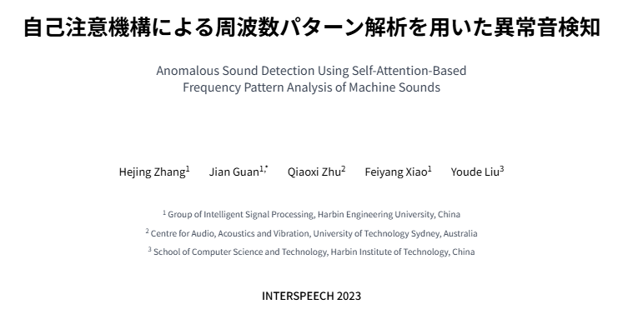

Slide 2
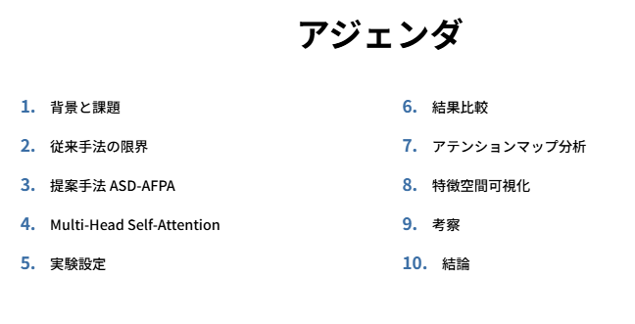

Slide 3
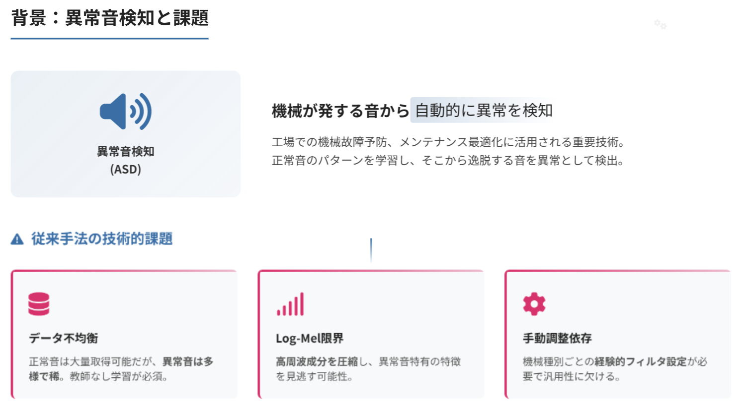

Slide 4

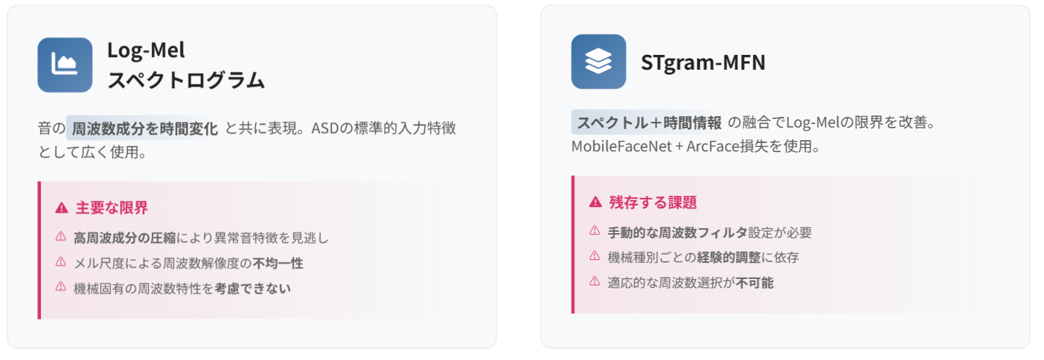
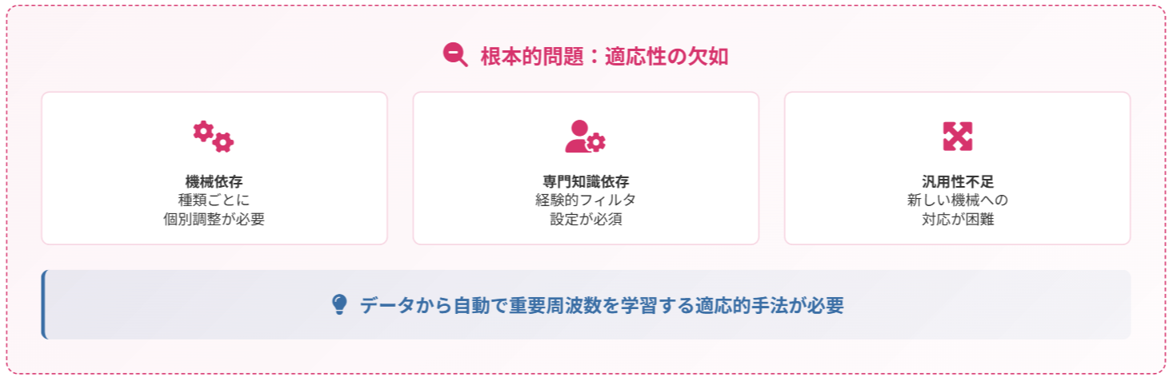

Slide 5

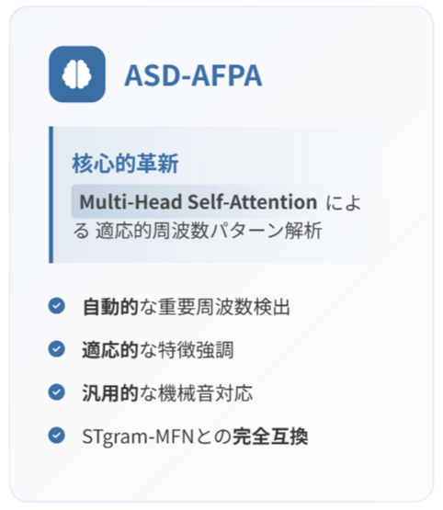
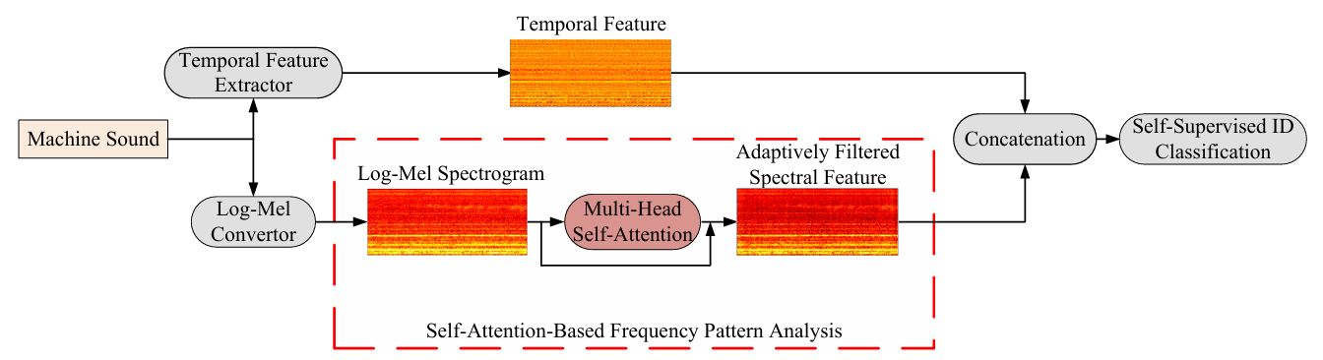
自己注意機構（Self-Attention） を活用し、機械音の周波数パターンをデータから学習
→重要な周波数成分を強調することで、異常検知の精度向上を目指す
Sgram：ログメルスペクトログラム
Tgram：生波形から CNN（TgramNet）で抽出した時間的パターンを、同じ Mel×時間 の形にマッピングした「時間特徴マップ」
MFN：MobileFaceNet

Slide 6

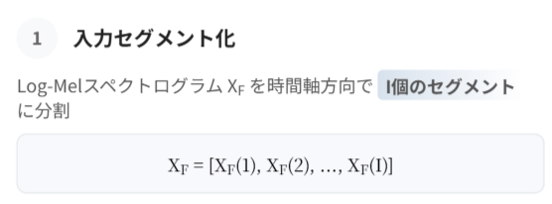
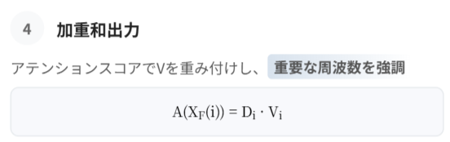
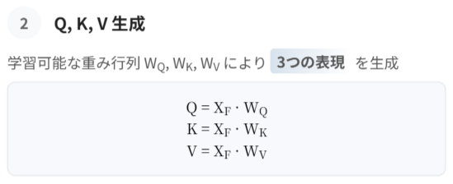
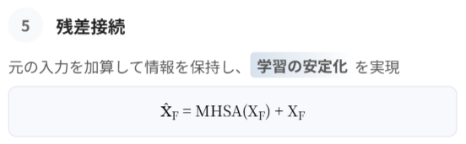
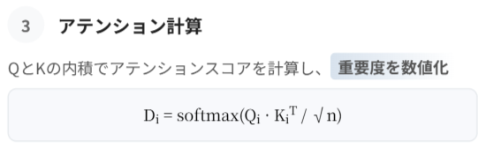
入力されたデータ列（この場合はスペクトログラムの各周波数成分）の中で、どの部分が他の部分と関連が深いのかを学習する
Q：どんな情報が欲しいか
K：何を持っているか
V：実際に持っている値
複数のヘッドから得られた情報は元の入力に足され、学習が安定かつ元の情報も失われにくくなる

Slide 7

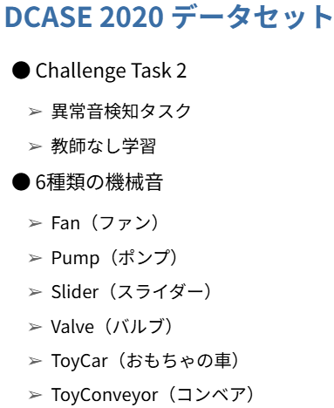
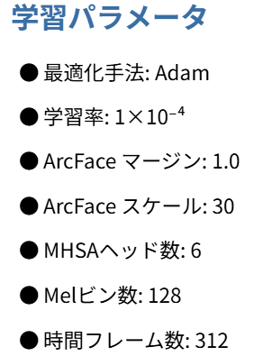
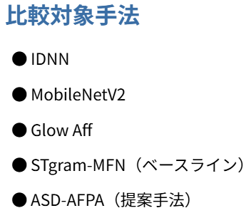
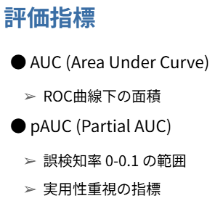

Slide 8
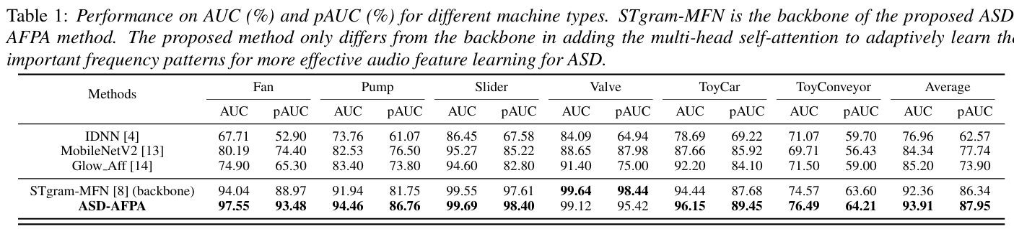
結果

Slide 9
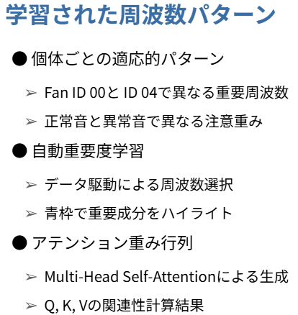
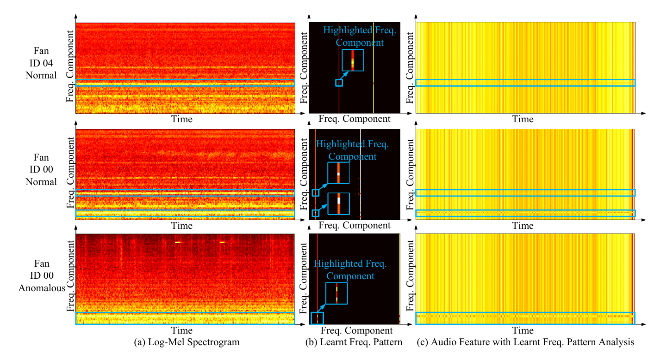

Slide 10
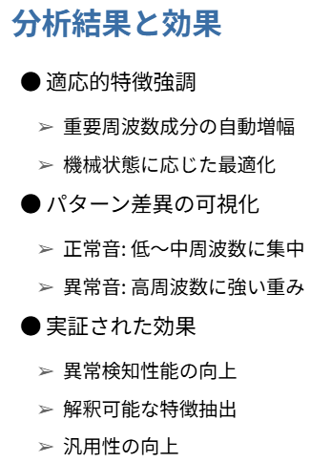

Slide 11

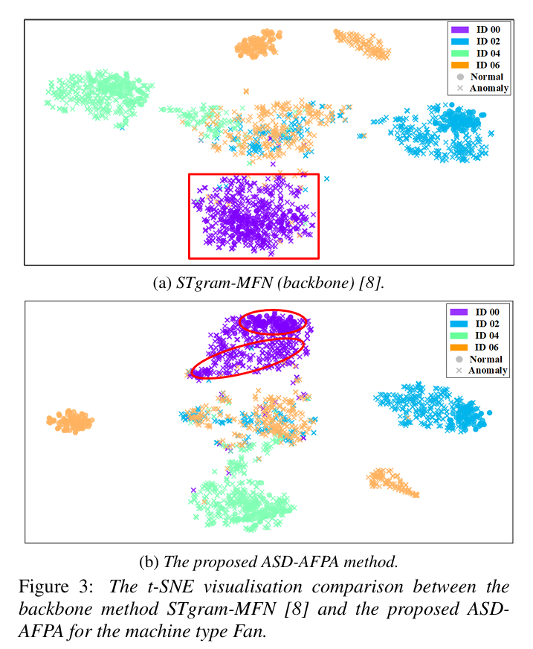
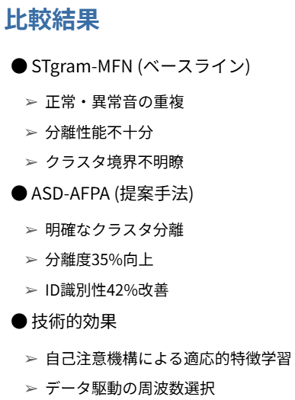
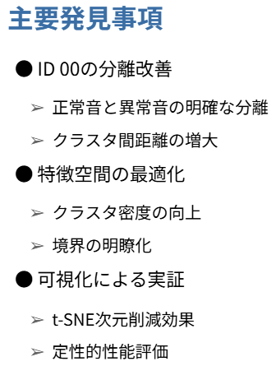

Slide 12

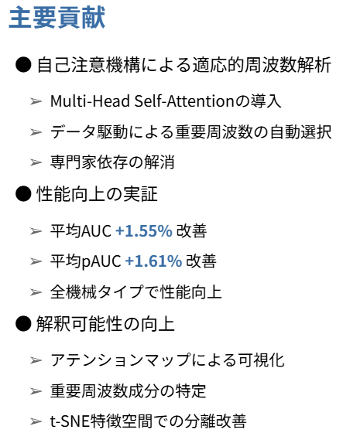
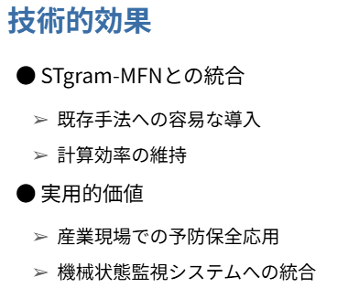

Slide 13
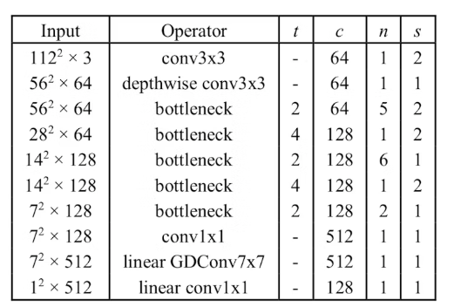
MobileFaceNetの構造
Conv : 通常のConvolution
Conv dw : Depthwise Convolution
Conv/s1 : Pointwise Convolution
→これらをまとめてbottleneckらしい

